Slide 1
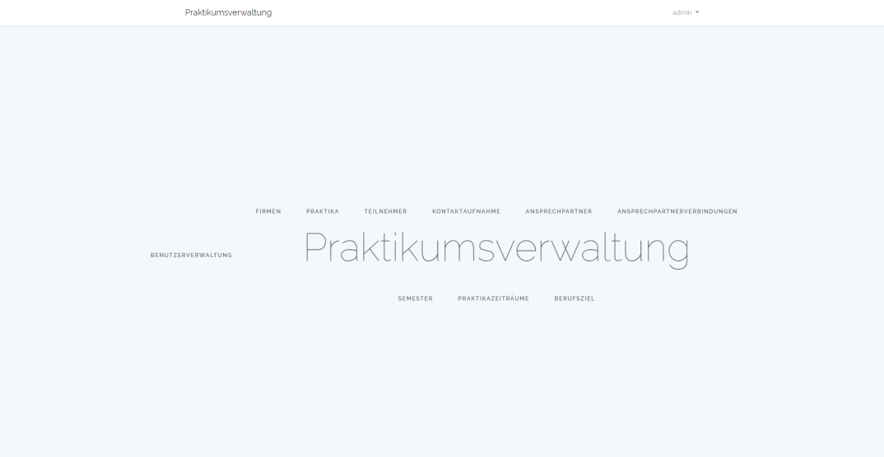
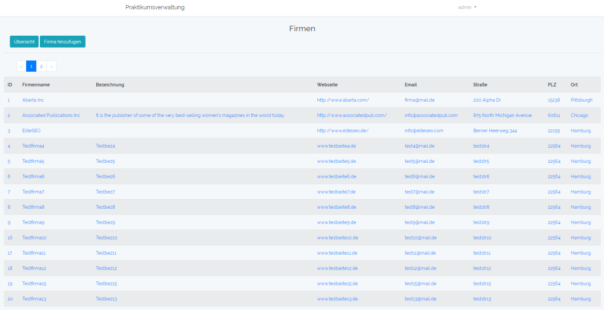
Praktikumsverwaltung
Von Leif Hohwy & Torsten Möller

Slide 2
Benutzte Werkzeuge
Composer (PHP Paketmanager / Classloader)
Laravel 5.6 (PHP / MVC-Framework)
PHP 7.2
Bootstrap 4.1 (CSS Framework)
Git
Fußzeile Calibri 10 pt,

Slide 3
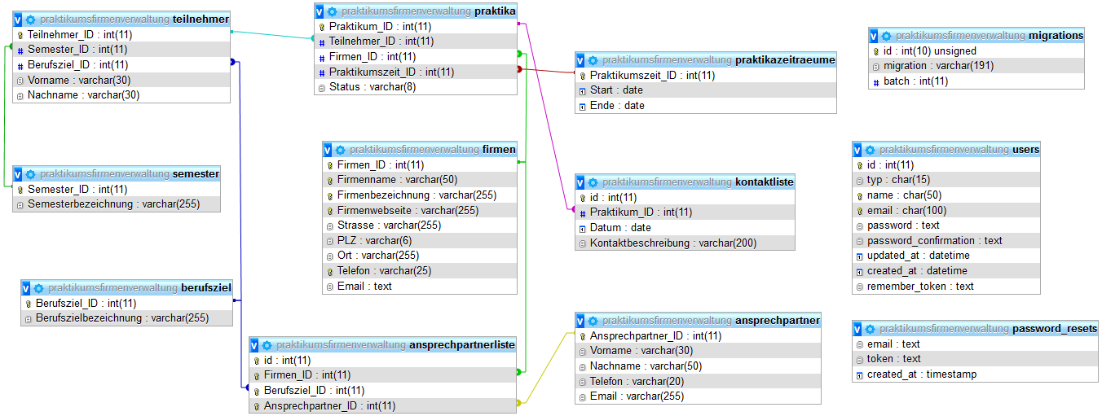
Datenstruktur

Slide 4
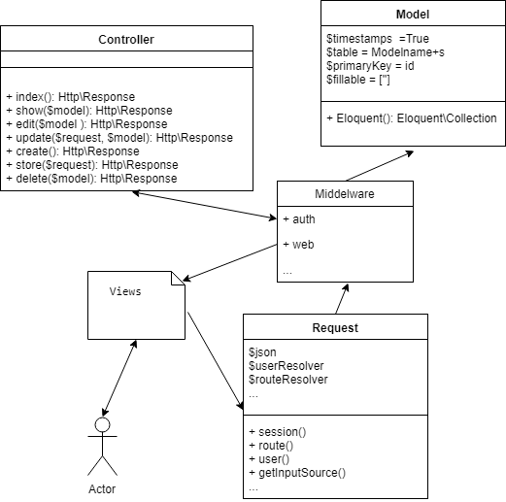

Slide 5
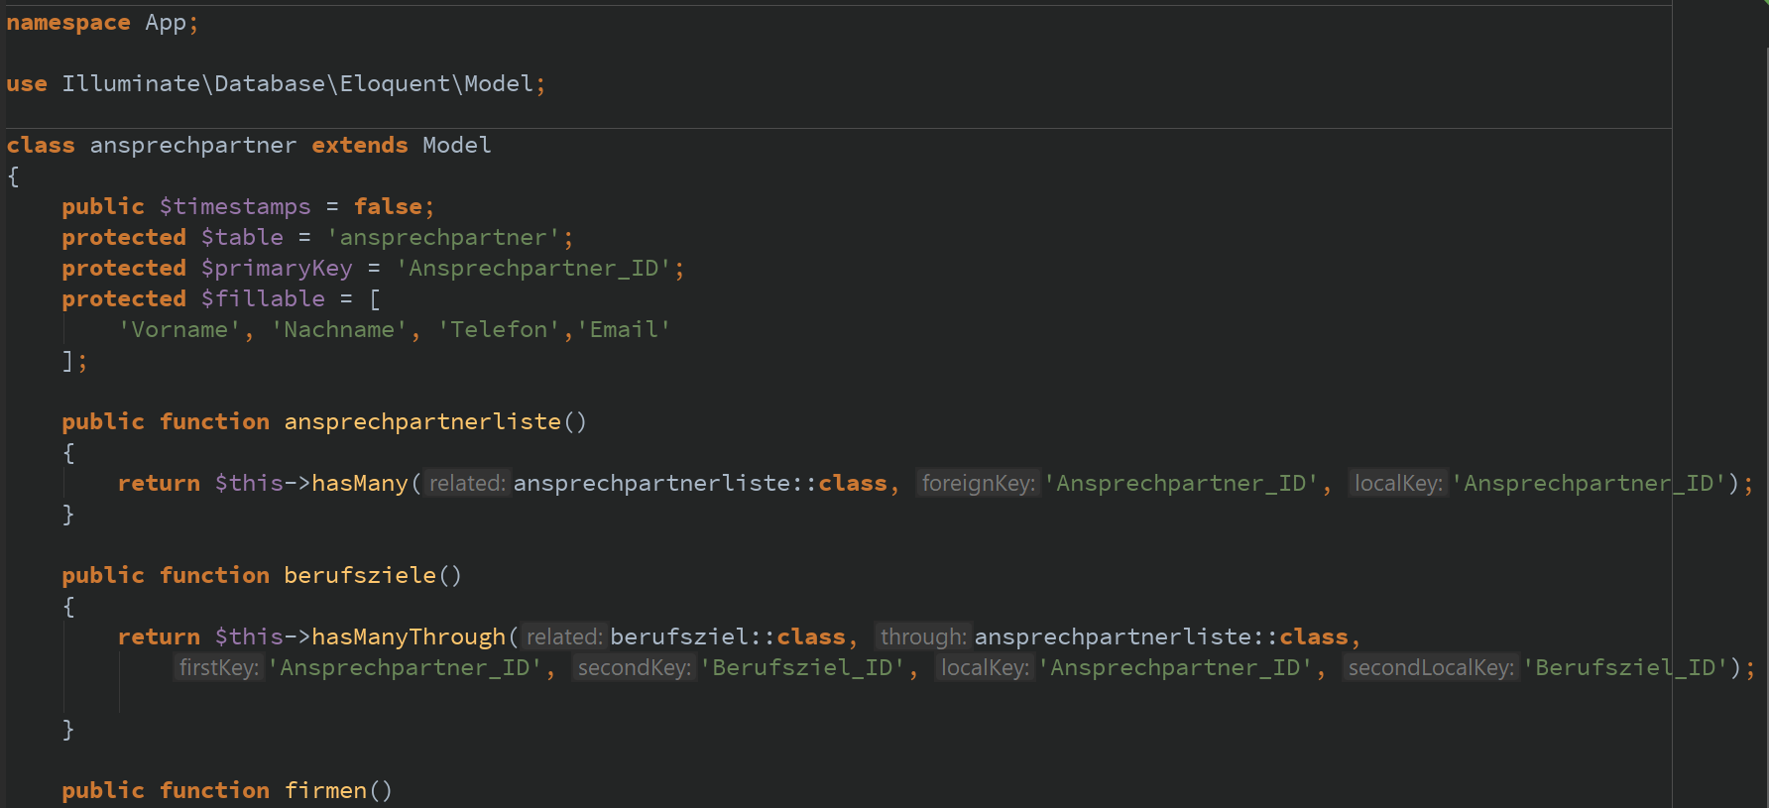

Slide 6
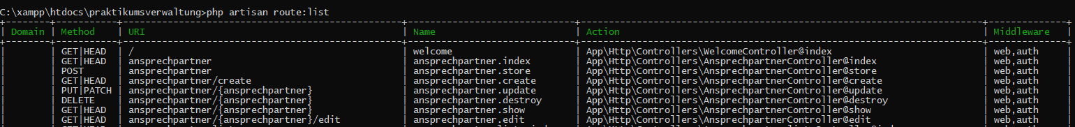

Slide 7
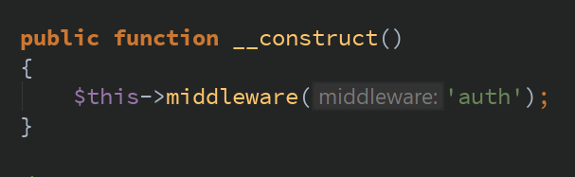

Slide 8
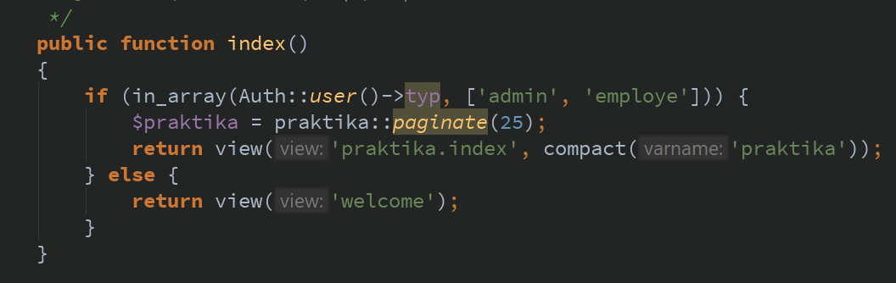

Slide 9
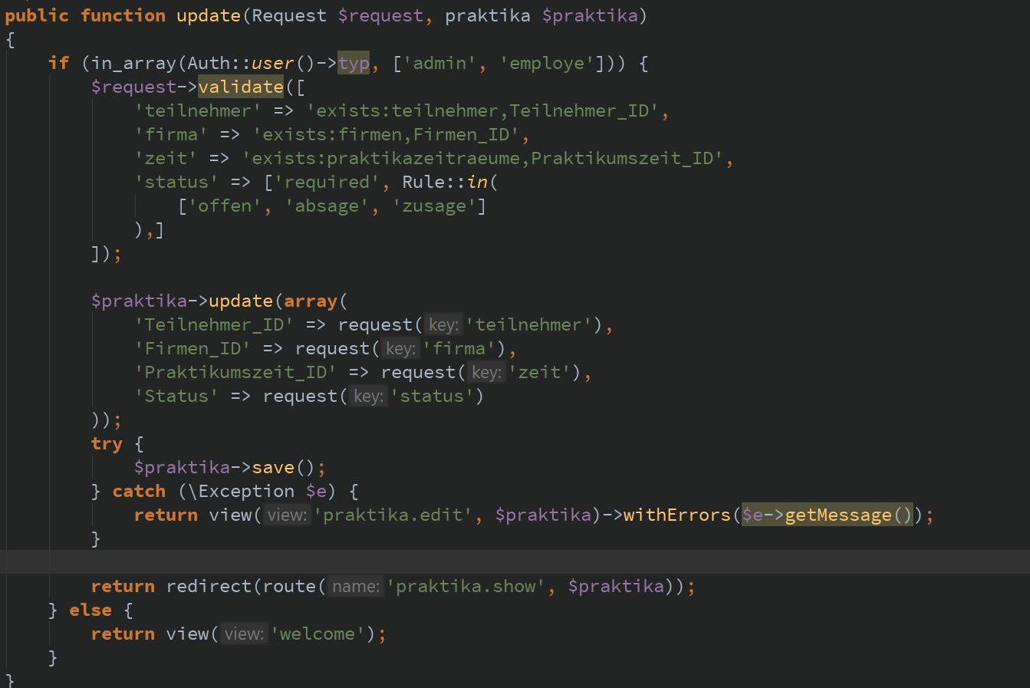

Slide 10
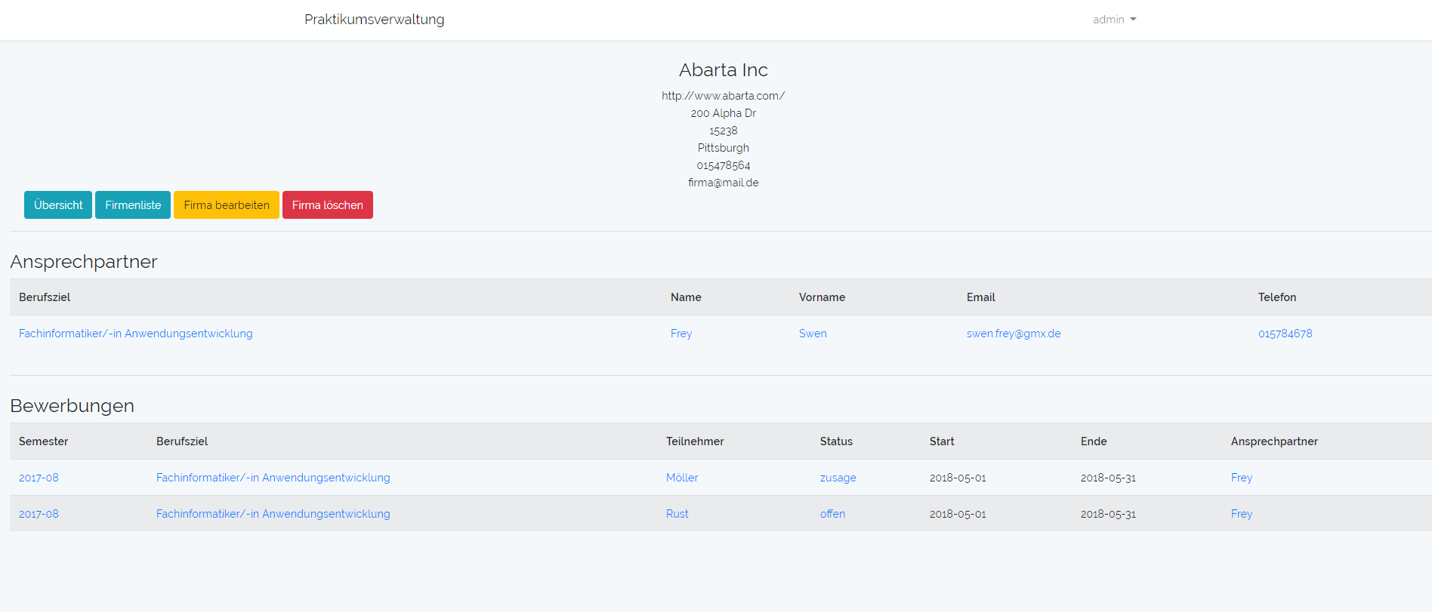

Slide 11
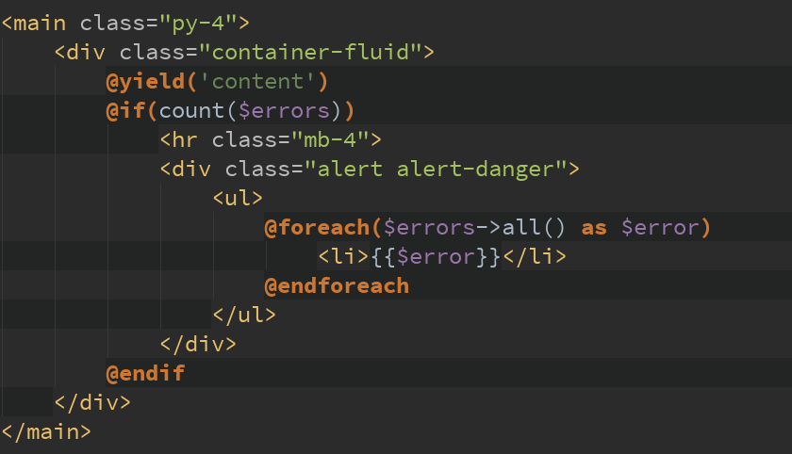

Slide 12
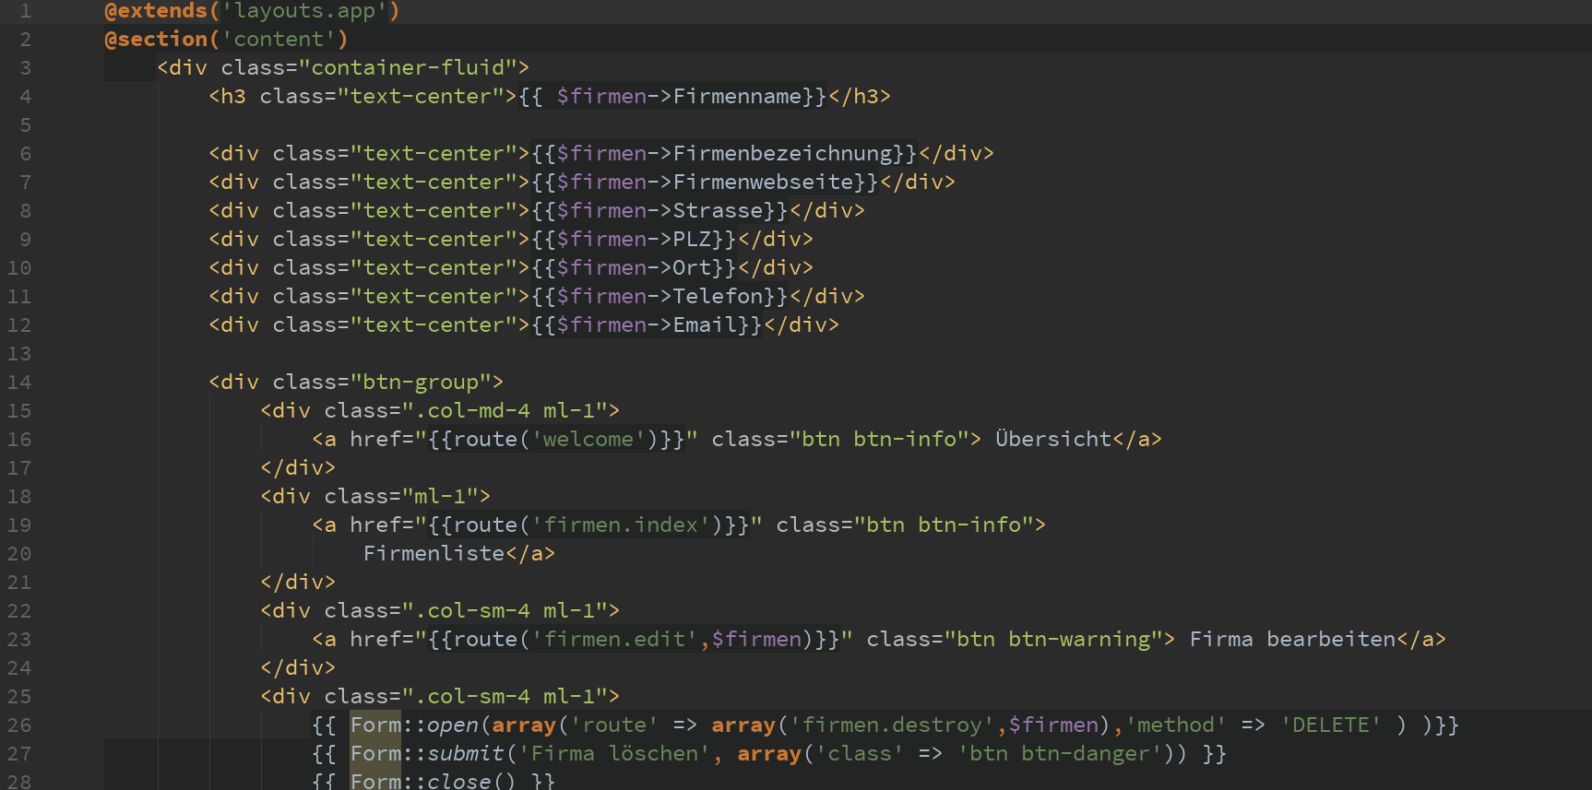

Slide 13
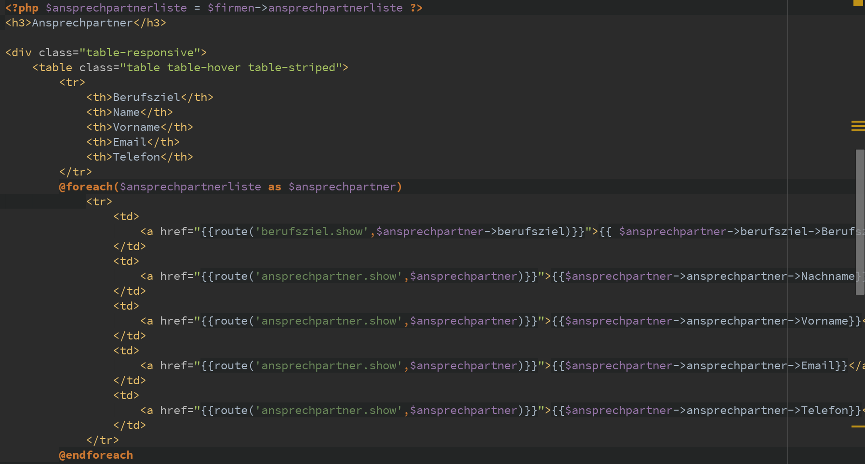

Slide 14
Quellen
https://laravel.com/docs/5.6
https://php.net/docs.php
https://getbootstrap.com/docs/4.1/
Fußzeile Calibri 10 pt, Ausrichtung rechts, Zeilenabstand einfach, Schriftfarbe: RGB 0/31/71

